Slide 1
数据结构
中国地质大学地理与信息工程学院

Slide 2
第五章 树

Slide 3
内容提要
5.1 树的基本概念
5.2 二叉树
5.3 二叉树的存储表示
5.4 二叉树的遍历及其应用
5.6 树与森林
5.7 树与森林的遍历及其应用
5.8 堆及其应用
5.9 Huffman树及其应用

Slide 4

非线性结构
非线性结构是指在结构中至少存在一个数据元素，它具有两个或两个以上的直接前驱或直接后继。
  树、二叉树：一对多
  图、网络： 多对多
1
1
2
1
2
21
5
2
3
4
19
11
6
6
3
6
3
5
6
7
8
9
33
14
5
2
10
6
5
4
11
12
13
14
5
4
18

Slide 5
5.1 树的基本概念
例
客观世界中的树形结构：
  人类社会的家谱，族谱；
  各种组织机构的表示；
祖父
伯父
父亲
叔父
计算机领域：
  编译程序的语法结构；
  数据库系统中的信息组织；
  磁盘文件的目录；
  软件工程中的模块划分。
堂兄
堂姐
你
堂弟
侄儿

Slide 6
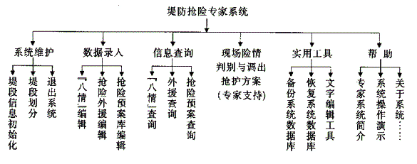
树结构示例1-模块划分

Slide 7
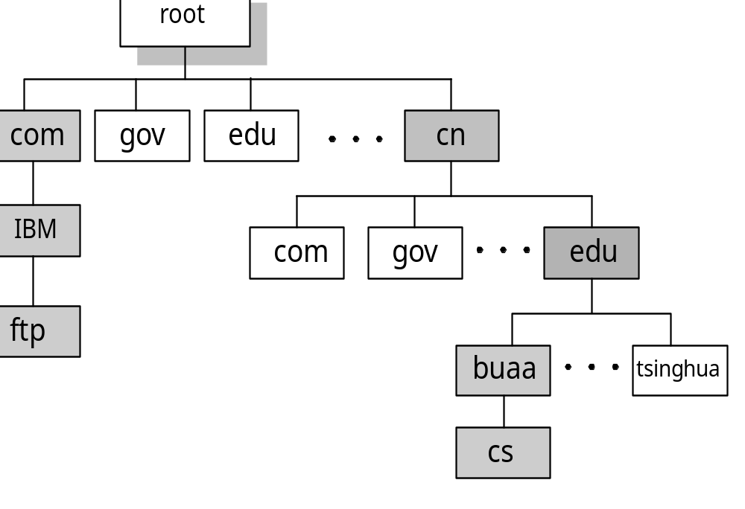
树结构示例2：DNS
以树型结构实现域名的搜索：
www.cug.edu.cn在该树从根到叶子的各层结点就应是root、cn、edu、cug、www。
叶节点www另有一个数据域，存放中国地质大学站点的IP地址202.114.200.245
命名语法：
主机名.单位名.类型名.国家代码
例如：rsc.cug.edu.cn

Slide 8
1.树的定义
自由树：
一棵自由树 T_{f} 可定义为一个二元组
T_{f} = (V, E)
其中V = {v₁, ..., v_{n}} 是由 n (n＞0) 个元素组成的有限非空集合，称为顶点集合。E = {(v_{i}, v_{j}) | v_{i}, v_{j} ∈V, 1≤i, j≤n} 是n-1个序对的集合，称为边集合，E 中的元素 (v_{i}, v_{j}）称为边或分支。

Slide 9
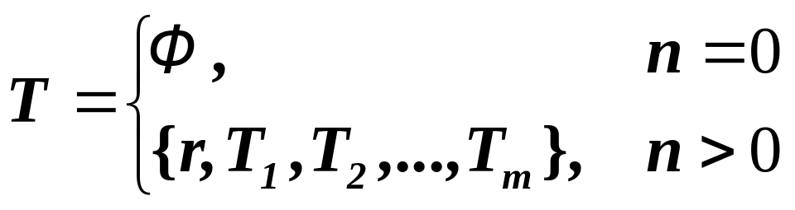
有根树
一棵有根树T，简称为树，它是n (n≥0) 个结点的有限集合。当n = 0时，T 称为空树；否则，T 是非空树，记作
  r 是一个特定的称为根(root)的结点，它只有直接后继，但没有直接前驱；
  根以外的其他结点划分为 m (m ≥ 0) 个互不相交的有限集合T₁, T₂, …, T_{m}，每个集合又是一棵树，并且称之为根的子树。
  每棵子树的根结点有且仅有一个直接前驱，但可以有0个或多个直接后继。

Slide 10
树的固有特性：递归
树的定义是递归的，即用树来定义树。
A
例
B
C
D
A
E
F
G
H
I
J
K
L
T={A,B,C,D,E,F,G,H,I,J,K,L}
T₁={B,E,F,J}
T₂={C,G,K,L}
T₃={D,H,I}
T₁₁={E,J}
T₁₂={F}
……

Slide 11
2.树的基本术语
结点：包含数据项及指向其他结点的分支
结点的度（degree）
A
该结点所拥有的子树的个数。
B
C
D
树的度
树中各结点的度的最大值。
E
F
G
H
I
J
叶结点（leaf）
度为0的结点，终端结点。
K
L
M
分支结点（branch）
度不为0的结点，非终端结点。

Slide 12
树的基本术语（续1）
孩子（子女、儿子）、双亲（父母、父亲）结点
树中一个结点的子树的根节点称为该结点的孩子。children
相应的，这个结点称为它的孩子结点的双亲。parent
兄弟结点（sibling）
A
同一个双亲的孩子之间互称兄弟。
D
B
C
堂兄弟
其双亲在同一层的结点互为堂兄弟。
E
F
G
H
I
J
K
L
M

Slide 13
树的基本术语（续2）
祖先（ancestor）
一个结点的祖先是指从树的根到该结点所经分支上的所有结点。
子孙（descendant）
一个结点的子树的所有结点都称为该结点的子孙。
有序树：树中结点的各棵子树 T0, T1, …是有次序的，即为有序树。
无序树：树中结点的各棵子树之间的次序是不重要的，可以互相交换位置。
森林：森林是m（m≥0）棵树的集合。

Slide 14
树的基本术语（续3）
结点的层数（级， level ）
规定树的根结点的层数为1，
其余结点的层数等于它的双亲结的层数加1。
树的深度（depth）
树中所有结点的最大层数。
A
1层
B
C
D
2层
depth
= 4
height
= 4
E
F
G
H
I
J
3层
K
L
M
4层

Slide 15
树的基本术语（续4）
结点的高度
规定树的叶结点的高度为1，
其双亲结点的高度等于它的高度加1。
树的高度（height）
等于根结点的高度，
即根结点所有子女高度的最大值加1。
树的高度等同于其深度；
区别：定义的方向，高度是自底向上。

Slide 16
两种数据结构的比较
＝线性结构＝
＝树形结构＝
第一个数据元素 （无前驱）
根节点
（无前驱）
最后一个数据元素
（无后继）
多个叶子节点
（无后继）
其它数据元素
（一个前驱，一个后继）
树中其它节点
（一个前驱，多个后继）

Slide 17
3.树的ADT
template <class T> class Tree
{
public:
Tree (); 生成树的结构并初始化
~Tree (); 释放树所占存储空间
说明：
  树是由n (≥0) 个结点组成的有限集合。
  Position表示树中结点的地址。
    在顺序存储方式下是下标型
    在链表存储方式下是指针型
  T 是树结点中存放数据的类型，要求所有结点的数据类型都是一致的。

Slide 18
树的ADT（续1）
position Root() ;
//返回根结点地址；若树为空，则返回0
BuildRoot (const T& value);
//建立树的根结点
position FirstChild(position p);
//返回 p 第一个子女地址, 无子女返回 0
position NextSibling(position p);
//返回 p 下一兄弟地址, 若无下一兄弟返回 0
position Parent(position p);
//返回 p 双亲结点地址, 若 p 为根返回 0
T getData(position p);
//返回结点 p 中存放的值

Slide 19
树的ADT（续2）
bool InsertChild(position p, T& value);
//在结点 p 下插入值为 value 的新子女,
//若插入失败, 函数返回false, 否则返回true
bool DeleteChild (position p, int i);
//删除结点 p 的第 i 个子女及其全部子孙结点,
//若删除失败, 则返回false, 否则返回true
void DeleteSubTree (position t);
//删除以 t 为根结点的子树
bool IsEmpty ();
//判树空否, 若空则返回true, 否则返回false
void Traversal (void (*visit)(position p));
//遍历以 p 为根的子树
};

Slide 20
5.2 二叉树（ Binary Tree）
二叉树的定义
二叉树是n（n≥0）个节点的有限的有序集合。
当n=0时，为空二叉树；
当n>0时，由两部分组成：
有且只有一个根节点root；
两棵互不相交的二叉树——左子树和右子树。
二叉树的度小于等于2；
两棵子树有左、右之分，不能互换；
递归也是二叉树固有的特性。

Slide 21

L
R
L
R
二叉树的五种不同形态

Slide 22
1.二叉树的性质
性质1：包含n（n>0）个元素的二叉树边数为n-1
证明：二叉树中每个元素（除了根节点）有且只有一个父节点。在子节点和父节点间有且只有一条边，因此边数为n-1。
A
B
C
D
F
H
I

Slide 23
二叉树的性质（续1）
性质2：一棵非空二叉树的第i层上最多有2^{i-1}个节点（i≥1）
证明：（数学归纳法）
当i=1，第1层上最多有2¹⁻¹=1个节点，此时，只有根节点，所以结论正确。
假设对于第i=t命题成立，即非空二叉树第t层最多有2^{t-1}个节点，
因为二叉树的每个节点最多有2个孩子节点，即每个节点的度至多为2，所以第t+1层上总数最多是第t层节点数的2倍，即最多为2×2^{t-1}=2^{(t+1)-1}，与结论相符，得证。
Notes:
数学归纳法有两个关键点需要牢记
1、证明当n为某一个值时，结论是成立的。
2、假定n=k时成立，证明n=k+1时，结论也是成立的。

Slide 24
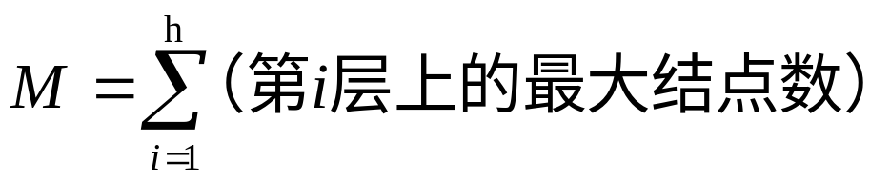
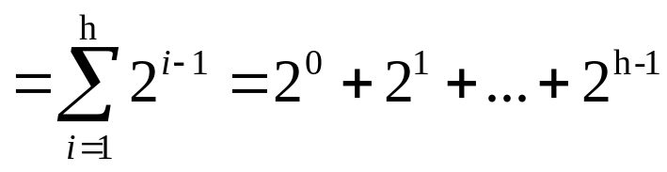
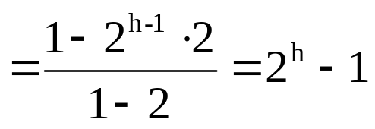
二叉树的性质（续2）
性质3：深度为 k 的二叉树最少有 k 个结点，最多有 2^{k}-1个结点( k≥0 )
证明：因为每层至少要有1个元素，因此元素数最少为h；
设深度为h的二叉树中的最多节点数为M，则
证毕。

Slide 25
二叉树的性质（续3）
性质4：对于一棵非空二叉树，如果叶节点数为n₀，度为2的节点数为n₂，则有n₀=n₂+1。
a
证明：（1）从节点类型：
叶节点：个数为n₀
度为1的节点：个数为n₁；
度为2的节点：个数为n₂ ；
所以，总的节点数：n=n₀+n₁+n₂ ①
7
b
5
c
d
2
4

Slide 26
（2）从分支情况：
根节点（1个）：无分支进入它；
除根节点外，其它节点都是由一个分支进入的（即除根节点外，一个分支带一个节点）
所以，总的节点数：n=分支数+1
又由于分支均由度为1和度为2的节点发出：
  度为1的节点发出1×n₁个
  度为2的节点发出2×n₂个
所以，n=n₁+2n₂+1 ②
由 ① 、②两式可得
n₀+n₁+n₂ =n₁+2n₂+1
所以， n₀= n₂+1

Slide 27
课堂练习
2004年软件设计师试题
在一棵度为3的树中，若有2个度为3的节点，有1个度为2的节点，则有____个度为0的节点。
A．4 B．5 C．6 D．7
C
解：总节点数：n=n₀+n₁+n₂+n₃ =n₀+0+1+2=n₀+3
又 n=分支数+1=2*3+1*2+1=9
所以， n₀=6

Slide 28
满二叉树和完全二叉树
1、满二叉树（Full Binary Tree）的定义
一棵高度为h，且有2^{h}-1个节点的二叉树称为满二叉树。
例
1
特点：每一层上的节点数都是最大节点数。
A
B
2
C
3
可对满二叉树的节点进行编号，从根节点起，自上而下，自左至右。
4
D
E
5
6
F
G
7
H
I
J
K
L
M
N
O
n0=n2+1
8 9 10 11 12 13 14 15
Notes:
非空满二叉树的叶节点的数目等于其分支节点数加1！
北大书上满二叉树定义：任何结点，或者是树叶，或者左右子树均非空。“完全满二叉树”！

Slide 29
完全二叉树（Complete Binary Tree）
高度为h，有n个节点的二叉树，当且仅当其每一个节点都与高度为h的满二叉树中编号从1至n的节点一一对应，称为完全二叉树。
1
……………. 1
A
例
….………… 2
B
2
C
3
4
5
6
F
G
…………… 3
D
E
7
H
I
J
……………. 4
8 9 10

Slide 30
完全二叉树的特点
（1）叶子节点只可能出现在层次最大的两层上。
（2）对任一节点，其左分支下的子孙的最大层次不小于其右分支下的子孙的最大层次。
例
A
1
A
1
2
C
3
2
C
3
B
B
4
D
E
5
6
F
G
7
4
D
5
F
J
H
I
非完全二叉树
非完全二叉树
8
7
8

Slide 31


完全二叉树的两个性质
性质5：具有n个节点的完全二叉树的深度h为
证明：根据二叉树的特性3，可得0<n≤2^{h}-1，
根据完全二叉树的定义，可得n>2^{h-1}-1
所以 2^{h-1}-1<n≤2^{h}-1
又因为h为整数，所以h≥
2³-1
则h_{min}=
2⁴-1

Slide 32
由性质5可得：
包含n个元素的二叉树的高度最大为n，最小 。
理想平衡二叉树
Notes:
性质5对于“理想平衡二叉树”也是适合的！
理想平衡二叉树：最后一层结点，不一定集中在最左边，而是分布在各处！

Slide 33

性质6：如果将一棵有n个节点的完全二叉树自顶向下，同一层自左向右连续给节点编号1，2，…，n。设该完全二叉树中一元素的序号为i，1≤i≤n。则有下列关系成立：
（1）若i=1，则节点i为根，无双亲；若i>1，则节点i的双亲节点编号为 ；
A
1
（2）当2i>n时，该元素无左孩子。否则，其左孩子的编号为2i；
B
2
C
3
（3）若2i+1>n，该元素无右孩子。否则，其右孩子的编号为2i+1。
4
D
E
5
6
F
G
7
H
I
J
8 9 10

Slide 34
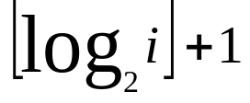
（4）若 i 为奇数, 且i != 1, 则其左兄弟为 i-1
（5）若 i 为偶数, 且i != n, 则其右兄弟为 i+1
（6）结点 i 所在层次编号为
1
2
3
4
5
6
7
8
9
10

Slide 35
补充内容：函数指针
指向函数的指针
C语言中关于函数的限制：
  1）函数不能作为“数组、结构和联合”的成员；
  2）函数不能作为另一个函数的参数；
  3）函数的返回值不能为函数。
引入的原因：方便、有效地“操作”函数，使它能成为其它函数的参数，或成为其它函数的返回值。

Slide 36
函数指针的使用（1）-作为函数的参数
return fa(a)+fb(b);
int fa(int a)
{
return a+1;
}
int main( )
{
int a=5, b=3;
a= AddFunc(fa, fb, a, b);
return 0;
}
int fb(int b)
{
return b+2;
}
int AddFunc( int (*f1)(int), int (*f2)(int) , int a, int b)
{
return (*f1)(a) + (*f2)(b);
}

Slide 37
函数指针的使用（2）-指向函数的指针数组
typedef int (*MyFunc)(int, int)；定义函数指针类型
MyFunc p[4]; 函数指针数组
int AddFunc(int x, int y) { return x+y; }
int SubFunc(int x, int y) { return x-y; }
p[0] = AddFunc; p[1] = SubFunc;
(*p[0])(1,2);
(*p[1])(5,2);

Slide 38
2.二叉树的ADT
template <class T> class BinaryTree
{
public:
BinaryTree (); //构造函数
BinaryTree (BinTreeNode<T> *lch,
BinTreeNode<T> *rch, T item);
//构造函数, 以item为根, lch和rch为左、右子树
//构造一棵二叉树
int Height (); //求树深度或高度
int Size (); //求树中结点个数

Slide 39
二叉树的ADT（续1）
bool IsEmpty (); //判二叉树空否？
BinTreeNode<T> *Parent (BinTreeNode<T> *t);
//求结点 t 的双亲
BinTreeNode<T> *LeftChild (BinTreeNode<T> *t);
//求结点 t 的左子女
BinTreeNode<T> *RightChild (BinTreeNode<T> *t);
//求结点 t 的右子女
bool Insert (T item); //在树中插入新元素
bool Remove (T item); //在树中删除元素
bool Find (T& item); //判断item是否在树中
bool getData (T& item); //取得结点数据

Slide 40
二叉树的ADT（续2）
BinTreeNode<T> *getRoot (); //取根
void preOrder (void (*visit) (BinTreeNode<T> *t));
//前序遍历, visit是访问函数
void inOrder (void (*visit) (BinTreeNode<T> *t));
//中序遍历, visit是访问函数
void postOrder (void (*visit) (BinTreeNode<T> *t));
//后序遍历, visit是访问函数
void levelOrder (void (*visit)(BinTreeNode<T> *t));
//层次遍历, visit是访问函数
};

Slide 41
重定义函数指针
typedef void (BinaryTree::*LPVISITFUNC)(BinTreeNode<T> *t); 类型
LPVISITFUNC visit; 变量
void preOrder(LPVISITFUNC theVisit) {
visit = theVisit;
preOrder(root);
} 实现
preOrder(&linkedBinaryTree<E>::output); 调用

Slide 42
5.3 二叉树的存储表示
二叉树的存储结构
  顺序存储方式：数组方式
  链式存储方式：链表方式
适用情况
  顺序存储：二叉树的大小和形态在数据处理过程中，不发生剧烈、动态的变化
  链式存储：与之相反的情况

Slide 43
1. 顺序存储方式
用一组连续的存储单元来存放二叉树中的数据元素（借用一维数组来描述）。
一个有n个节点的二叉树，可以把它的节点顺序存入一维数组bt[n]中，其中编号为i的节点存入bt[i]中。
根据完全二叉树的特性6，节点在一维数组中的相对位置，即数组下标反映了完全二叉树节点之间的逻辑关系。

Slide 44
完全二叉树的顺序存储
A
1
B
2
C
3
4
D
E
5
6
F
G
7
H
I
J
数组下标
8 9 10
 | A | B | C | D | E | F | G | H | I | J
0 | 1 | 2 | 3 | 4 | 5 | 6 | 7 | 8 | 9 | 10

Slide 45
一般二叉树的顺序存储
A
1
B
2
C
3
4
D
5
6
E
7
F
G
8 9 10 11 12 13
 | A | B | C | ^ | D | E | ^ | ^ | ^ | F | ^ | ^ | G
0 | 1 | 2 | 3 | 4 | 5 | 6 | 7 | 8 | 9 | 10 | 11 | 12 | 13

Slide 46
顺序存储的最坏情况
在最坏的情况下，一棵高度为h，且只有h个节点的右单支树（树中无度为2的节点）却需要分配2^{h}个存储单元。
A
1
【结论】二叉树的顺序存储结构适合完全二叉树的存储，但对一般的二叉树并不理想。
2
B
3
4
5
6
C
7
D
8 9 10 11 12 13 14 15
 | A | ^ | B | ^ | ^ | ^ | C | ^ | ^ | ^ | ^ | ^ | ^ | ^ | D
0 | 1 | 2 | 3 | 4 | 5 | 6 | 7 | 8 | 9 | 10 | 11 | 12 | 13 | 14 | 15

Slide 47
2. 链式存储方式
1、二叉链表
leftChild data rightChild
节点结构
data
链表表示
leftChild
rightChild
当二叉树采用二叉链表存储结构时，如果其节点的左孩子或右孩子不存在，则相应的指针域为空；
设置一个头指针，指向二叉树的根节点，它可以唯一地确定一棵二叉树。

Slide 48
二叉链表示例
【思考】 有多少个指针域的值为0（NULL）？
t
A
^ | A
B
 | B
C
D
 | C | ^
^ | D
E
F
^ | E | ^
^ | F | ^
Notes:
2n-(n-1)

Slide 49
二叉链表的性质
在含有n个节点的二叉链表中有n+1个空指针域。
证明：n个节点共有指针域2n个
n个节点共有分支n-1个
所以，n个节点共有空指针域2n-(n-1)=n+1个
【思考】 怎样在二叉链表中寻找某个节点的父节点？
必须从根节点开始，每遍历一个节点就要进行判断，看它的左、右孩子是不是已知的节点。

Slide 50
三叉链表：便于查找父节点
每个结点增加一个指向双亲的指针parent，使得查找双亲也很方便。
leftChild data parent rightChild
三叉链表
parent
data
leftChild
rightChild

Slide 51
三叉链表示例
例
t
^ | A | ^
A
 | B
B
 | C |  | ^
^ | D
C
D
^ | E |  | ^
^ | F |  | ^
E
F

Slide 52


静态链表结构
data parent leftChild rightChild
root
0
1
2
3
4
5
A -1 1 -1
B 0 2 3
C 1 -1 -1
D 1 4 5
E 3 -1 -1
F 3 -1 -1
A
B
C
D
E
F
二叉链表的静态结构

Slide 53
3.二叉树的类定义
template <class T>
struct BinTreeNode { //二叉树结点类定义
T data; //数据域
BinTreeNode<T> *leftChild, *rightChild;
//左子女、右子女链域
BinTreeNode () //构造函数
{ leftChild = NULL; rightChild = NULL; }
BinTreeNode (T x, BinTreeNode<T> *l = NULL,
BinTreeNode<T> *r = NULL)
{ data = x; leftChild = l; rightChild = r; }
};

Slide 54
二叉树的类定义
template <class T>
class BinaryTree {
public:
BinaryTree () : root (NULL) { } //构造函数
BinaryTree (T value) : RefValue(value), root(NULL)
{ } //构造函数
BinaryTree (BinaryTree<T>& s); //复制构造函数
～BinaryTree () { destroy(root); } //析构函数
bool IsEmpty () { return root == NULL;}
//判二叉树空否
int Height () { return Height(root); } //求树高度
int Size () { return Size(root); } //求结点数

Slide 55
二叉树的类定义（续1）
BinTreeNode<T> *Parent (BinTreeNode <T> *t)
{ return (root == NULL || root == t) ?
NULL : Parent (root, t); } //返回双亲结点
BinTreeNode<T> *LeftChild (BinTreeNode<T> *t)
{ return (t != NULL)？t->leftChild : NULL; }
//返回左子女
BinTreeNode<T> *RightChild (BinTreeNode<T> *t)
{ return (t != NULL)？t->rightChild : NULL; }
//返回右子女
BinTreeNode<T> *getRoot () const { return root; }
//取根

Slide 56
二叉树的类定义（续2）
void preOrder (void (*visit) (BinTreeNode<T> *t))
{ preOrder (root, visit); } //前序遍历
void inOrder (void (*visit) (BinTreeNode<T> *t))
{ inOrder (root, visit); } //中序遍历
void postOrder (void (*visit) (BinTreeNode<T> *t))
{ postOrder (root, visit); } //后序遍历
void levelOrder (void (*visit)(BinTreeNode<T> *t)); //层次遍历
int Insert (const T item); //插入新元素
BinTreeNode<T> *Find (T item) const; //搜索

Slide 57
二叉树的类定义（续3）
protected:
BinTreeNode<T> *root; //二叉树的根指针
T RefValue; //数据输入停止标志
void CreateBinTree (istream& in,
BinTreeNode<T> *& subTree);
//从文件读入建树
bool Insert (BinTreeNode<T> *& subTree, T& x); //插入
void destroy (BinTreeNode<T> *& subTree); //删除
bool Find (BinTreeNode<T> *subTree, T& x);
//查找

Slide 58
二叉树的类定义（续4）
BinTreeNode<T> *Copy (BinTreeNode<T> *r); //复制
int Height (BinTreeNode<T> *subTree); //返回树高度
int Size (BinTreeNode<T> *subTree); //返回结点数
BinTreeNode<T> *Parent (BinTreeNode<T> *
subTree, BinTreeNode<T> *t); //返回父结点
BinTreeNode<T> *Find (BinTreeNode<T> *
subTree, T& x) const; //搜寻x

Slide 59
二叉树的类定义（续5）
void Traverse (BinTreeNode<T> *subTree,
ostream& out); //前序遍历输出
void preOrder (BinTreeNode<T>& subTree,
void (*visit) (BinTreeNode<T> *t)); //前序遍历
void inOrder (BinTreeNode<T>& subTree,
void (*visit) (BinTreeNode<T> *t)); //中序遍历
void postOrder (BinTreeNode<T>& Tree,
void (*visit) (BinTreeNode<T> *t)); //后序遍历

Slide 60
二叉树的类定义（续6）
friend istream& operator >> (istream& in,
BinaryTree<T>& Tree); //重载操作：输入
friend ostream& operator << (ostream& out,
BinaryTree<T>& Tree); //重载操作：输出
};

Slide 61
总结：二叉树基本操作
遍历：每个元素仅被访问一次，是基础操作！
确定其高度
确定其元素数目
复制
在屏幕或纸上显示二叉树
确定两棵二叉树是否一样
删除整棵树
若为数学表达式，计算该数学表达式
若为数学表达式树，给出对应的带括号的表达式

Slide 62
课后作业
P246
5.4
5.9

